Slide 1

Programlama Temelleri
Öğr. Gör. Turgay ZÜLAM

Slide 2

Example
Kullanıcıdan vize ve final notu alıp ortalama hesaplaması yapın. Ortalama 60’ın altında ise kaldınız, 60-70 arasında ise “DD” 70-80 arasında ise “CC” 70-80 Arasında ise “BB” 80 üzeri ise “AA” yazan programı oluşturunuz. (Vize: %40, Final: %60 etki olacaktır.)

Slide 3
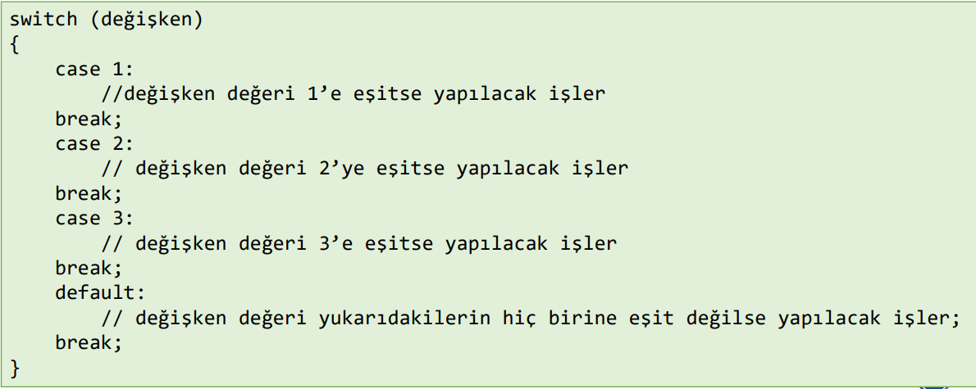
SWITCH YAPISI
Switch yapısı If yapısı gibi uygulama akışını kontrol etmek için kullanılır.Genellikle daha çok seçimin olacağı durumlarda tercih edilir ve kullanılır.

Slide 4
case: Switch içerisinde seçili durumu belirlemek için kullanılır. Hangi case seçilirse altındaki kod bloğu devreye girer.
break: Switch yapısından çıkmak ve bir sonraki adıma geçmek için kullanılır.
default: Şartların sağlanmadığı durumlarda devreye girer. If yapısında ki “else” ile aynı işlevdedir.

Slide 5
Arttırma ve Azaltma Operatörleri
Arttırma Operatörleri: sayi = sayi + 1 ;
sayi += 1;
sayi++;
Azaltma Operatörleri: sayi = sayi - 1;
sayi -=1;
sayi- -;
Arttırma ve azaltma işlemlerini 3’er farklı şekillerde yapabiliriz. Yukarıdaki örneklerde sayi değişkenini 1 arttırır ve 1 azaltır.

